Slide 1

МЫ ТРУДОУСТРАИВАЕМ ПОДРОСТКОВ
Работодателю, желающему принять на работу подростков, необходимо
зарегистрироваться на единой цифровой платформе в сфере занятости и трудовых отношений «Работа России» trudvsem.ru (если он не зарегистрирован);
подать информацию о вакантных должностях.
Возраст трудоустройства подростков
Служба занятости организует трудоустройство на временные работы несовершеннолетних граждан в возрасте от 14 до 18 лет в свободное от учебы время.
По общему правилу трудовой договор заключается с лицами, достигшими возраста 16 лет.
Трудоустройство подростков в возрасте 14-15 лет осуществляется на основании согласия одного из родителей (попечителя) или органов опеки и попечительства (иного законного представителя) в случаях, определённых ст. 63 ТК РФ.
Документы, необходимые для трудоустройства
направление на временное трудоустройство от центра занятости;
паспорт;
СНИЛС;
ИНН;
медицинская справка формы 086/у;
справка из образовательного учреждения (по месту обучения) с указанным режимом обучения (для работающих в свободное от учебы время);
трудовая книжка (при наличии);
счет в банке;
документы воинского учета - для военнообязанных и лиц, подлежащих призыву на военную службу в возрасте от 16 до 18 лет (приписное удостоверение);
документ об образовании, о квалификации или наличии специальных знаний - при поступлении на работу, требующую специальных знаний или специальной подготовки.
При заключении трудового договора с лицом, не достигшим 16 лет, для выполнения легкого труда, не причиняющего вреда его здоровью, и без ущерба для освоения образовательной программы дополнительно требуется:
согласие одного из родителей (попечителя) - для подростков, получивших или получающих общее образование и достигших 14 лет;
согласие органов опеки и попечительства (иного законного представителя) - для детей-сирот и детей, оставшихся без попечения родителей, получивших или получающих общее образование и достигших 14 лет.
Рабочее время
14 лет – 4 часа (не более) в день
15 лет – 5 часов (не более) в день
16-17 лет – 7 часов (не более) в день
14-15 лет - 24 часа (не более) в неделю
16-17 лет - 35 часов (не более) в неделю
Для учащихся, которые совмещают работу с учёбой:
14-15 лет – 2,5 часа (не более) в день
16-17 лет – 4 часа (не более) в день
14-15 лет - 12 часа (не более) в неделю
16-17 лет – 17,5 часов (не более) в неделю
Работодателю запрещено
направлять несовершеннолетних в служебные командировки;
привлекать подростков к сверхурочной работе;
привлекать к работе в ночное время (с 22 часов до 6 часов);
привлекать к работе в выходные и нерабочие праздничные дни;
привлекать к работе по совместительству и вахтовым методом;
устанавливать подросткам испытательный срок.
Не допускается использование труда лиц младше 18 лет:
на работах с вредными и (или) опасными условиями труда;
на подземных работах;
на работах по переноске и передвижению тяжестей, превышающих установленные для них предельные нормы;
на работах, выполнение которых может причинить вред здоровью, нравственному развитию подростков (игорный бизнес, работа в ночных клубах, производство, перевозка и торговля спиртными напитками, табачными изделиями, наркотическими и токсическими препаратами);
на работах , включённых в Перечень тяжелых работ и работ с вредными или опасными условиями труда, при выполнении которых запрещается применение труда лиц моложе восемнадцати лет, утверждённый Постановлением Правительства РФ от 25.02.2000 № 163;
в религиозных организациях.
Оплата труда
Не ниже установленного минимального размера оплаты труда (19 242 руб.) с учетом количества рабочих часов, определенных для несовершеннолетних граждан трудовым законодательством, согласно фактически отработанному времени.
Медицинские осмотры подростков
Лица в возрасте до 18 лет принимаются на работу только после предварительного медицинского осмотра.
Предварительный медицинский осмотр проводится за счет средств работодателя.
КОНСУЛЬТАЦИИ ПО ВОПРОСУ «ВРЕМЕННОЕ ТРУДОУСТРОЙСТВО ПОДРОСТКОВ»
ПО ТЕЛЕФОНУ: 8(4822)34-90-39

Slide 2

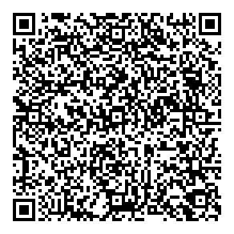
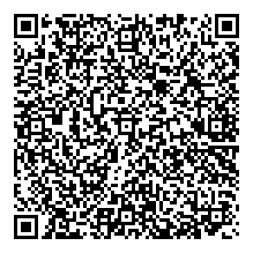
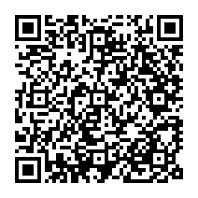
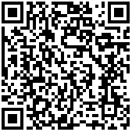
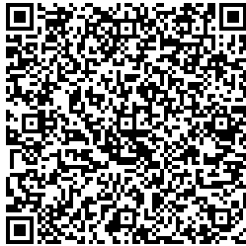
МЫ ТРУДОУСТРАИВАЕМ ПОДРОСТКОВ
Больше информации на Интерактивном портале службы занятости населения Тверской области
trudzan.tverreg.ru
Возмещение затрат работодателю
Для работодателей внебюджетной сферы, принимающих на работу подростков, предусмотрены дополнительные стимулирующие меры поддержки (предоставление субсидии на возмещение затрат, связанных с трудоустройством):
федеральные - оказываются при трудоустройстве молодёжи от 16 до 30 лет включительно в соответствии с Порядком, утверждённым Постановлением Правительства РФ от 13.03.2021 № 362;
региональные - оказываются при трудоустройстве подростков от 14 до 18 лет в свободное от учёбы время в соответствии с Порядками, утверждёнными Постановлением Правительства Тверской области от 15.02.2024 № 54-пп.
Информация об отборе работодателей для получения субсидии из бюджета Тверской области публикуются на Интерактивном портале службы занятости населения Тверской области.
Федеральные меры поддержки
Региональные меры поддержки
Отбор работодателей
«Трудоустройство подростков»
Контакты
ГКУ Тверской области «ЦЗН Тверской области»
КОНСУЛЬТАЦИИ ПО ВОПРОСУ «ВРЕМЕННОЕ ТРУДОУСТРОЙСТВО ПОДРОСТКОВ»
ПО ТЕЛЕФОНУ: 8(4822)34-90-39

